Slide 1

بسم الله الرحمن الرحیم
آموزش زبان فارسی
جلسه 9
حاجی قاسملو

Slide 2
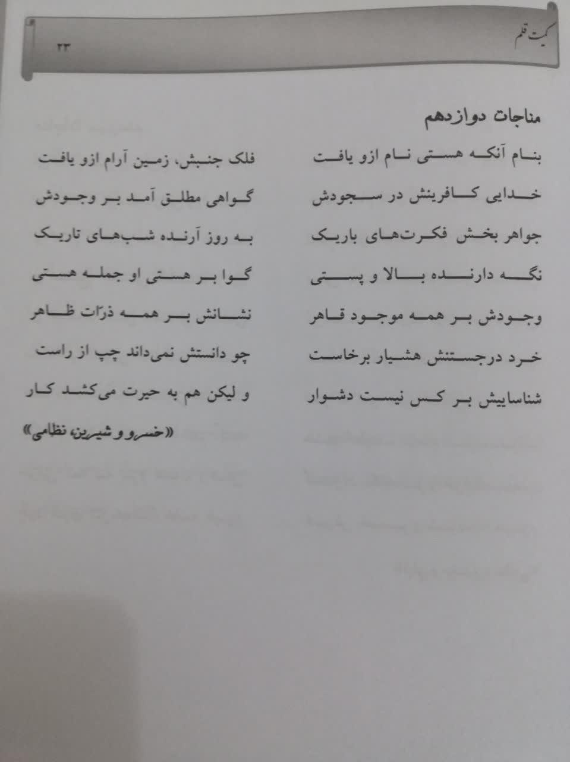

Slide 3
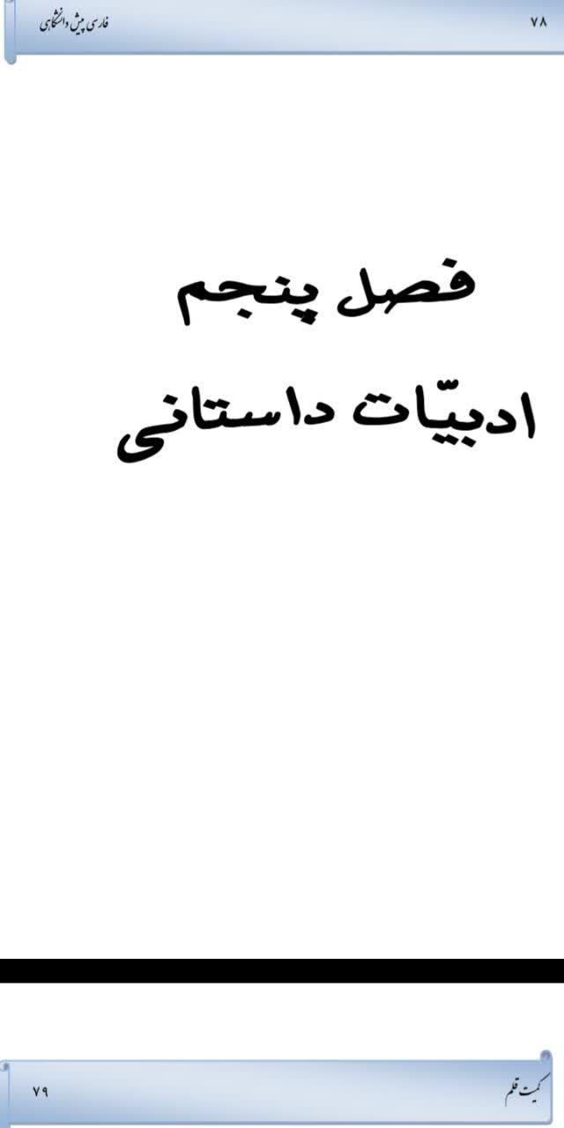

Slide 4
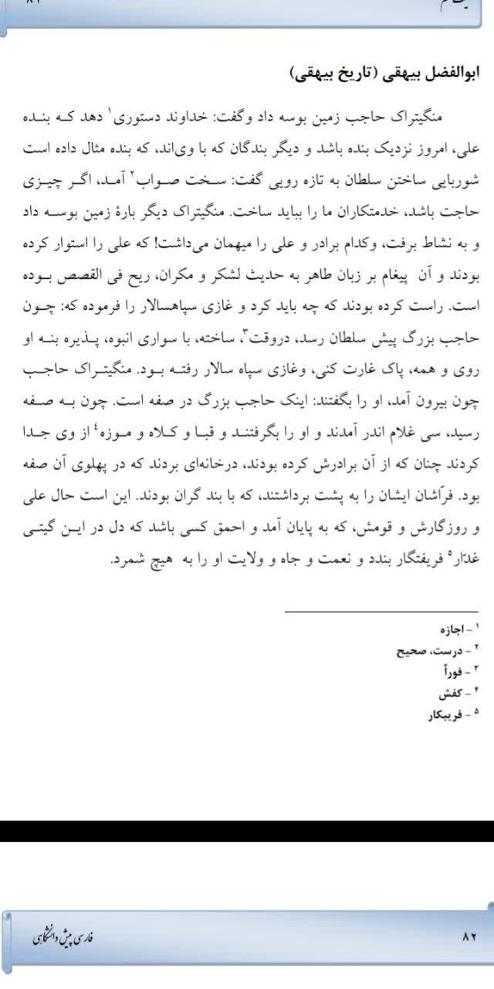

Slide 5
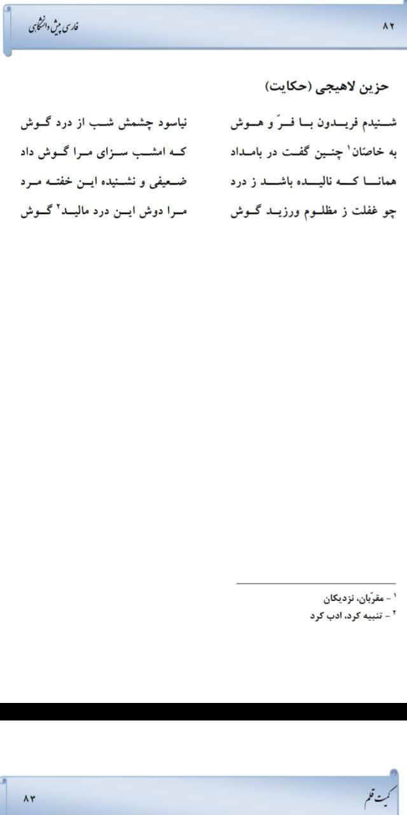

Slide 6
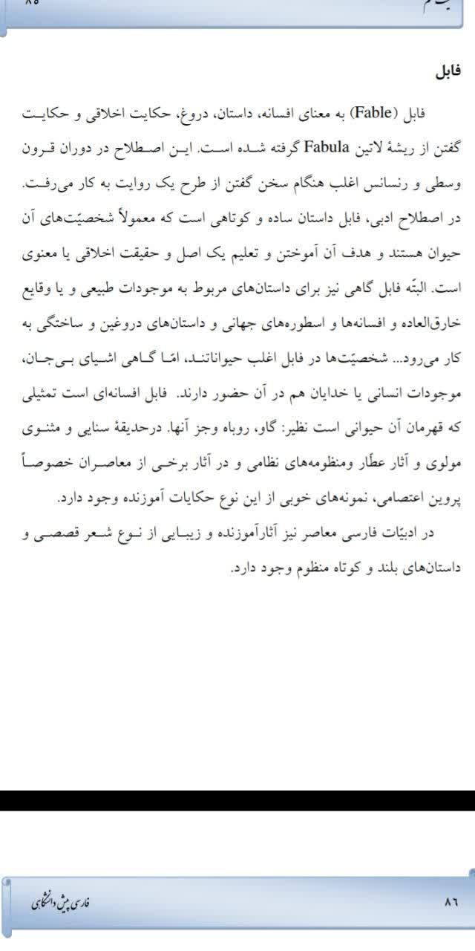

Slide 7
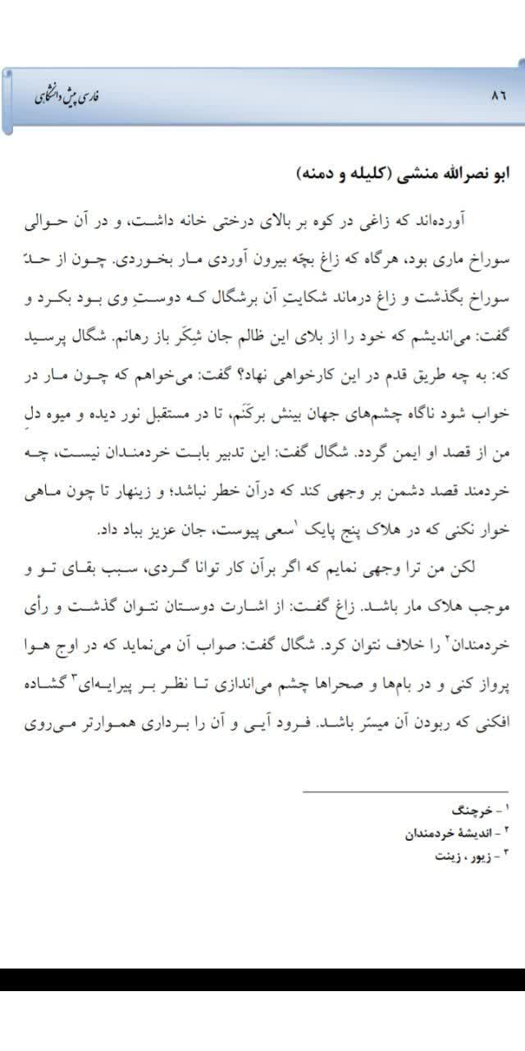

Slide 8
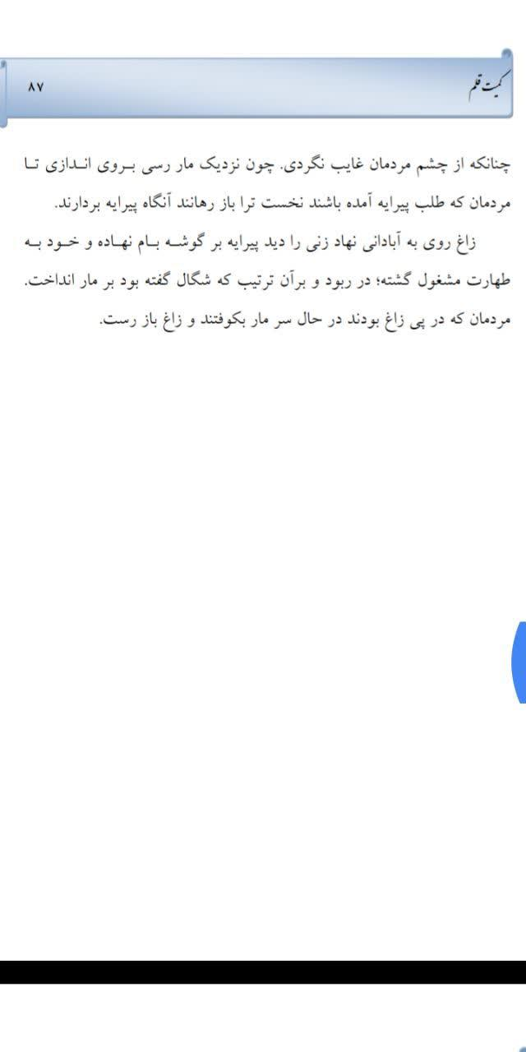

Slide 9
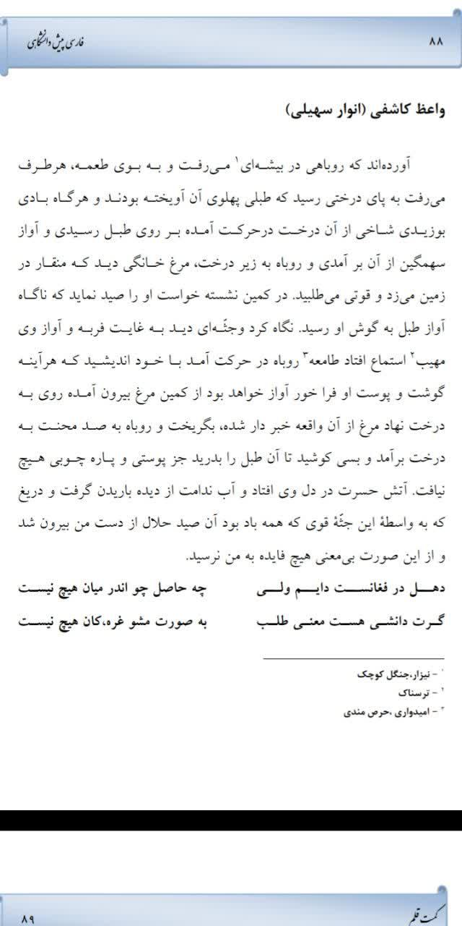

Slide 10
آرایه ادبی
تجاهل العارف: وقتی شاعر در اسناد امری به کسی یا چیزی خود را به نادانی بزند.(با اینکه کاملا آگاه است)
ندانم این شب قدر است یا ستاره روز/ تویی برابر من یا خیال در نظرم
به دل گفت بهمن که این رستم است / و یا آفتاب سپیده دم است

Slide 11
کنایه
کنایه در لغت به معنی پوشیده سخن گفتن است. اما درعلم بیان عبارت است از ایراد لفظ و اراده معنی غیر حقیقی آن، به صورتی که بتوان معنی حقیقی آن را نیز اراده کرد.
مثال
یکی مرد بود اندر آن روزگار / ز دشت سواران نیزه گذار : کنایه از عربستان
دهر سیه کاسه ایست ما همه مهمان او / بی نمکی تعبیه است در نمک خوان او
سیه کاسه کنایه از: بخیل
گره بر باد زدن/ آب در هاون کوبیدن

Slide 12
تکرار
در یک بیت دو کلمه پشت سر هم تکرار شود.
باران قطره قطره همی بارم ابروار / هر روز خیره خیره از این چشم سیل بار
دلبر جانان من برد دل و جان من / برد دل و جان من دلبر جانان من

